Slide 1

Cách viết code chuẩn trong Java (Programming style)
Thực hiện:
Bùi Thị Thúy Quỳnh
Nguyễn Trọng Thuận

Slide 2
Tại sao lại sử dụng “Programming style”?
Dễ cho việc bảo trì phần mềm
Giúp lập trình viên hiểu mã lệnh nhanh hơn nếu họ không phải tác giả.

Slide 3
Nội dung chính
Indentation and Braces
Khai báo (Declarations)
Các câu lệnh (Statements)
Khoảng trắng (White space)
Quy ước đặt tên (Naming Conventions)
Thực thi chương trình
Tối ưu mã lệnh

Slide 4
Indentation and Braces
1. Tab và Indent
2. Dấu ngoặc nhọn
3. Độ dài dòng lệnh
4. Ngắt dòng

Slide 5
Indentation and Braces
1. Tab và Indent
Một đơn vị của indent được tính bằng 4 kí tự trống.
Không nên sử dụng kí tự tab vì các trình biên soạn khác nhau thì kí tự này lại khác nhau.
Indent tiếp theo sẽ là 8 kí tự trống ( bằng 2 mức indent thường).

Slide 6


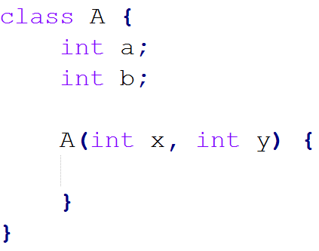
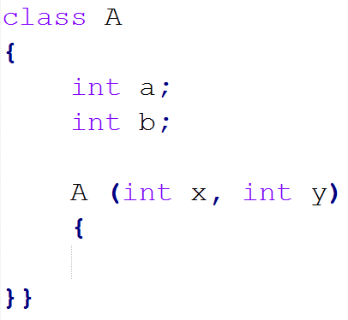
Indentation and Braces
2. Dấu ngoặc nhọn
Dấu ngoặc nhọn mở “{“ của khai báo class/ method và các khối lệnh khác nên đặt tại cuối của dòng lệnh đầu tiên trong khối lệnh đó.

Slide 7
Indentation and Braces
3. Độ dài dòng lệnh Tránh viết dòng lệnh dài hơn 80 hoặc 120 kí tự vì một số tool sẽ không xử lý tốt được những dòng lệnh này.

Slide 8
Indentation and Braces
4. Ngắt dòng
Khi một biểu thức dài hơn một dòng đơn, cần ngắt chúng theo nguyên tắc sau :
• Ngắt sau dấu phẩy.
• Ngắt sau toán tử logic.
• Ngắt trước toán tử.
• Những quy ước ngắt có độ ưu tiên cao hơn sẽ được ưu tiên trước.
• Căn dòng mới được ngắt cùng cấp với dòng trước nó.
• Nếu quy tắc trên dẫn đến sự nhầm lẫn code hoặc code vượt quá lề phải thì sử dụng indent với 8 kí tự trống để thay thế.

Slide 9
Indentation and Braces
4. Ngắt dòng
Phương thức:

Slide 10
Indentation and Braces
4. Ngắt dòng
Ví dụ ngắt dòng cho các biểu thức số học. Ví dụ đầu tiên được ưu tiên sử dụng do vị trí ngắt nằm bên ngoài biểu thức trong ngoặc đơn (là biểu thức có độ ưu tiên cao hơn).

Slide 11
Khai báo (Declarations)
1. Số lượng khai báo trên một dòng.
2. Khai báo kiểu mảng (Array Declaration).
3. Khởi tạo (Initialization).
4. Nơi đặt khai báo (Placement).
5. Khai báo Class và Interface (Class and Interface Declarations).

Slide 12


Khai báo (Declarations)
1. Số lượng khai báo trên một dòng.
Nên sử dụng mỗi khai báo trên một dòng vì nó thuận tiện cho việc ghi comment. Hay nói cách khác, nên sử dụng kiểu.

Slide 13
Khai báo (Declarations)
1. Số lượng khai báo trên một dòng.
Không nên khai báo các biến với các kiểu khác nhau trên cùng một dòng.

Slide 14


Khai báo (Declarations)
2. Khai báo kiểu mảng (Array Declaration).
Mặc dù Java hỗ trợ 2 cách khai báo kiểu mảng, nhưng chúng ta nên chỉ đi theo một kiểu khai báo như sau:

Slide 15
Khai báo (Declarations)
3. Khởi tạo (Initialization).
Nên khởi tạo các biến cục bộ ngay khi chúng được khai báo. Chỉ có một lý do duy nhất để không nên khởi tạo chúng ngay khi khai báo là khi giá trị khởi tạo của nó phải phụ thuộc vào một tính toán nào đó trước.

Slide 16
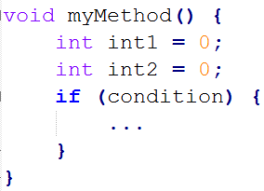
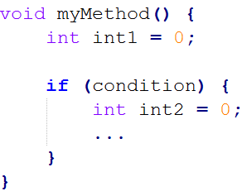
Khai báo (Declarations)
4. Nơi đặt khai báo (Placement).
Chỉ đặt các khai báo ở phần đầu của các block. (Một block là một đoạn code nào đó được bao quanh bởi cặp dấu “{“ và “}”.). Không nên đợi đến khi nào cần sử dụng rồi mới khai báo nó.

Slide 17

Khai báo (Declarations)
4. Nơi đặt khai báo (Placement).
Có một ngoại lệ đó là chỉ số của các vòng lặp for, đó là ta có thể khai báo nó trong câu lệnh for:

Slide 18
Khai báo (Declarations)
5. Khai báo Class và Interface (Class and Interface Declarations).
• Dấu mở "{" phải được đặt ở cuối dòng.
• Dấu đóng "}" phải được đặt ở một dòng mới.
• Các method phải được cách nhau bằng một dòng trống.

Slide 19
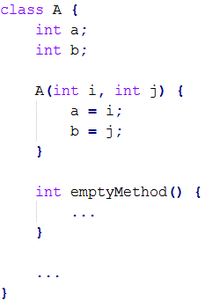
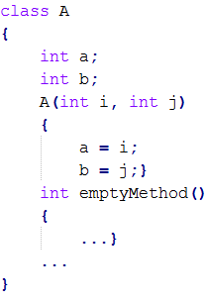
Khai báo (Declarations)
5. Khai báo Class và Interface (Class and Interface Declarations).

Slide 20
Các câu lệnh (Statements)
1. Các câu lệnh đơn giản (Simple Statements).
2. Các câu lệnh phức (Compound Statements).
3. Câu lệnh trả về (Return Statements).
4. Các câu lệnh if, if-else, if else-if else.
5. Câu lệnh for.
6. Câu lệnh While.
7. Câu lệnh Do-while.
8. Câu lệnh Switch.
9. Câu lệnh Try-catch.

Slide 21


Các câu lệnh (Statements)
1. Các câu lệnh đơn giản (Simple Statements).
Mỗi dòng chỉ nên chứa duy nhất là một câu lệnh.

Slide 22
Các câu lệnh (Statements)
2. Các câu lệnh phức (Compound Statements).
Các câu lệnh phức là các câu lệnh chứa danh sách các câu lệnh được đặt trong cặp dấu "{ statements }". Xem ví dụ ở các phần sau.
Các câu lệnh được bao ở phía trong phải được viết lùi vào một mức (so với câu lệnh phức).
Dấu mở “{” phải được đặt ở cuối dòng đầu tiên của câu lệnh phức; dấu đóng “}” phải được đặt ở đầu dòng và được viết lùi sao cho cùng mức với câu lệnh đầu tiên của câu lệnh phức.
Các dấu đóng và mở được dùng để bao tất cả các câu lệnh (kể các các câu lệnh đơn) khi nó là một phần của cấu trúc điều khiển, ví dụ như các câu lệnh if-else hay for. Điều này giúp ta khi thêm các câu lệnh vào thì cũng không gây ra các bug chỉ vì quên thêm các dấu dóng và mở.

Slide 23
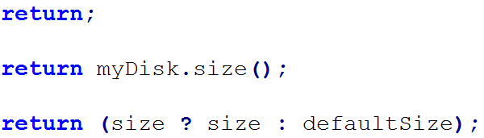
Các câu lệnh (Statements)
3. Câu lệnh trả về (Return Statements).
Một câu lệnh return không nên sử dụng ngoặc đơn trừ khi nó làm cho giá trị trả về được rõ ràng hơn bằng một cách nào đó.
Ví dụ:

Slide 24
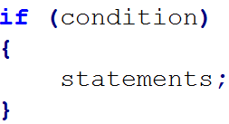
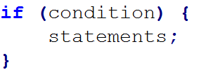
Các câu lệnh (Statements)
4. Các câu lệnh if, if-else, if else-if else.
Lệnh IF:

Slide 25
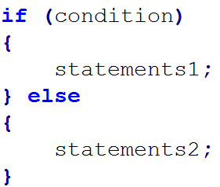
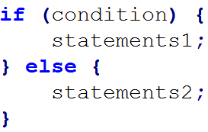
Các câu lệnh (Statements)
4. Các câu lệnh if, if-else, if else-if else.
Lệnh IF - ELSE:

Slide 26
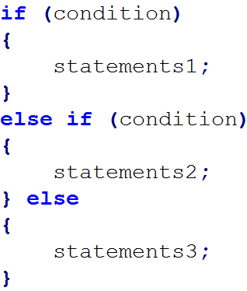
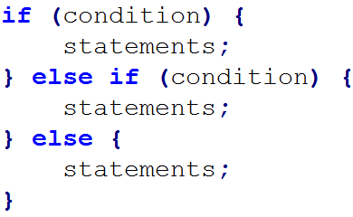
Các câu lệnh (Statements)
4. Các câu lệnh if, if-else, if else-if else.
Lệnh IF - ELSE:

Slide 27

Các câu lệnh (Statements)
4. Các câu lệnh if, if-else, if else-if else.
Chú ý: Câu lệnh if luôn sử dụng cặp dấu {}. Tránh sử dụng kiểu viết như sau –dễ gây ra lỗi khi ta thêm các câu lệnh khác:

Slide 28
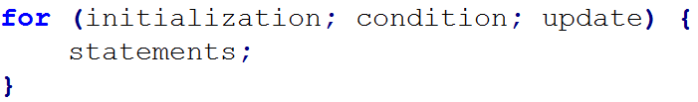
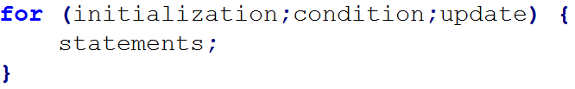
Các câu lệnh (Statements)
5. Câu lệnh for:
Một câu lệnh for nên viết theo định dạng sau:

Slide 29
Các câu lệnh (Statements)
5. Câu lệnh for:
Một câu lệnh for rỗng (tức là công việc của nó chỉ cần khởi tạo, điều kiện, và câu lệnh update) thì nên viết theo định dạng sau:

Slide 30

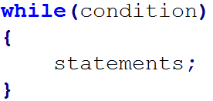
Các câu lệnh (Statements)
6. Câu lệnh While.
Một câu lệnh while nên theo định dạng sau:

Slide 31


Các câu lệnh (Statements)
6. Câu lệnh While.
Một câu lệnh while rỗng nên theo định dạng sau:

Slide 32
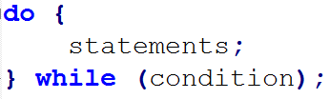
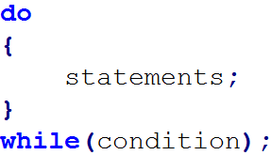
Các câu lệnh (Statements)
7. Câu lệnh Do-while.
Một câu lệnh do-while nên theo định dạng sau:

Slide 33
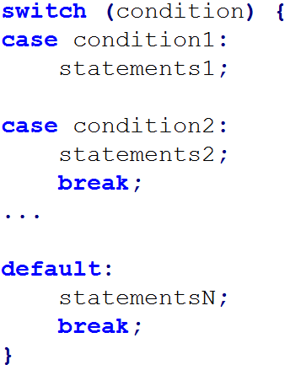
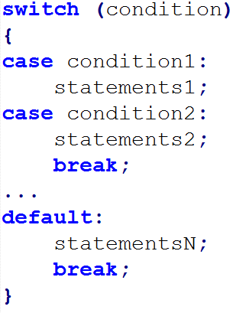
Các câu lệnh (Statements)
8. Câu lệnh Switch.
Một câu lệnh switch nên viết theo định dạng sau:

Slide 34
Các câu lệnh (Statements)
8. Câu lệnh Switch.
Chú ý: Mọi câu lệnh switch nên có trường hợp default. Câu lệnh break ở trường hợp default có thể bị coi là rườm ra, nhưng nó giúp cho việc tránh các lỗi tiềm tàng về sau nếu ta thêm các case ở sau nó.

Slide 35
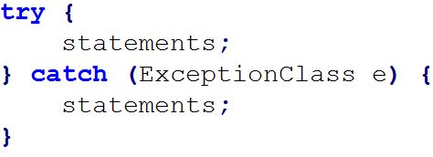
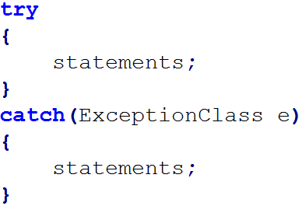
Các câu lệnh (Statements)
9. Câu lệnh Try-catch.
Một câu lệnh try-catch nên có định dạng như sau:

Slide 36
Khoảng trắng (White space)
1. Dòng trống (Blank Lines).
2. Kí tự trống.

Slide 37
Khoảng trắng (White space)
1. Dòng trống (Blank Lines).
Các dòng trống giúp ta dễ đọc vì phân tách các những đoạn code có liên hệ với nhau. Nên sử dụng 2 dòng trống trong các trường hợp sau:
• Giữa các phần của một soure code file.
• Giữa các phần định nghĩa class và interface.
Nên sử dụng một dòng trống trong các trường hợp sau:
_{• Giữa các method.}
• Giữa các biến cục bộ trong một method và câu lệnh đầu tiên của nó.
• Trước một block hoặc một single-line comment.
• Giữa các phần liên quan với nhau bên trong một method để tăng tính dễ đọc.

Slide 38


Khoảng trắng (White space)
2. Kí tự trống.
Nên sử dụng các ký tự trống trong các trường hợp sau:
• Một keyword theo sau dấu ngoặc đơn thì nên được viết cách ra một space. Ví dụ:

Slide 39
Khoảng trắng (White space)
2. Ký tự trống.
Nên sử dụng các ký tự trống trong các trường hợp sau:
• Nên để một ký tự trống sau mỗi dấu phẩy ở danh sách các tham số. Ví dụ:

Slide 40


Khoảng trắng (White space)
2. Ký tự trống.
Nên sử dụng các ký tự trống trong các trường hợp sau:
• Tất cả các toán tử (trừ toán tử “.”) nên được phân cách các toán hạng của nó bằng một ký tự trống. Tuy nhiên không nên sử dụng các ký tự trống giữa toán tử với toán hạng đối với các toán tử đơn nhất như: tăng ("++"), giảm ("--"). Ví dụ:

Slide 41
Khoảng trắng (White space)
2. Ký tự trống.
Nên sử dụng các ký tự trống trong các trường hợp sau:
• Các biểu thức trong câu lệnh for cũng nên được phân tách bởi các ký tự trắng. Ví dụ:

Slide 42
Khoảng trắng (White space)
2. Ký tự trống.
Nên sử dụng các ký tự trống trong các trường hợp sau:
• Khi ép kiểu thì cũng phải sử dụng ký tự trống như ví dụ sau:

Slide 43
Quy ước đặt tên (Naming Conventions)
1. Quy ước chung.
2. Class/Interface.
3. Biến số (Variables).
4. Hằng số (Constants)
5. Phương thức (Methods).

Slide 44
Quy ước đặt tên (Naming Conventions)
1. Quy ước chung.
- Người lập trình khi đặt tên phải có ý nghĩa, và phải nó phải chỉ ra được mục đích của file / variable / control / method.
- Các định danh (Identifiers) phải càng ngắn càng tốt nhưng không làm lu mờ đi ý nghĩa của nó, nên nằm trong khoảng 20 ký tự trở xuống.
- Nên tránh sử dụng các tên gần giống nhau.
Ví dụ: Tên biến persistentObject và persistentObjects không nên sử dụng cùng nhau, cũng như là không nên sử dụng hai tên biến anSqlDatabase và anSQLDatabase.

Slide 45
Quy ước đặt tên (Naming Conventions)
1. Quy ước chung.
- Không nên sử dụng những tên khó hiểu, kể cả trong trường hợp nó chỉ làm biến đệm hoặc làm biến đếm.
Các tên khó hiểu có thể làm tiêu tốn sức lực của người lập trình khi thời gian tiêu tốn cho việc hiểu xem vai trò của variable/control/method đó hơn là hiểu xem chức năng của nó giải quyết được vấn đề gì.

Slide 46


Quy ước đặt tên (Naming Conventions)
1. Quy ước chung.
- Nên tránh viết tắt tên. Tuy nhiên các nhóm từ đã được quen thuộc, nhiều người biết đến thì nên sử dụng nó. Ví dụ:

Slide 47
Quy ước đặt tên (Naming Conventions)
1. Quy ước chung.
- Tên method không nên có bất cứ một ký tự đặc biệt nào ngoài dấu gạch dưới. Chỉ sử dụng dấu gạch dưới trong trường hợp đặt tên các hằng số.

Slide 48
Quy ước đặt tên (Naming Conventions)
2. Class/Interface.
Tên của mỗi class/interface phải được bắt đầu bằng một chữ hoa và phải tuân theo quy ước chung của việc đặt tên. Ví dụ:

Slide 49
Quy ước đặt tên (Naming Conventions)
2. Class/Interface.
• Các Exception classes nên thêm chữ Exceptin ở cuối, ví dụ: LMSFunctionalException.
• Các Interfaces không có method nào thì nên thêm chữ I ở đầu, ví dụ: IConstants.
• Các Abstract classes nên thêm chữ Abstract ở đầu, ví dụ: abstract class AbstractBean.
• Các Implementation classes nên thêm chữ Impl ở đầu, ví dụ: class CustomerBOImpl implements CustomerBO.

Slide 50


Quy ước đặt tên (Naming Conventions)
3. Biến số (Variables)
Chữ cái đầu tiên của biến số viết thường, chữ cái đầu tiên của mỗi từ còn lại viết hoa.
Ví dụ:

Slide 51
Quy ước đặt tên (Naming Conventions)
3. Biến số (Variables)
- Các biến List (thuộc kiểu Collection/List) nên thêm vào cuối chữ List, ví dụ: Collection custList.
- Các biến Set (thuộc kiểu Set/HashSet) nên thêm vào cuối chữ Set, ví dụ: Set custSet = new HashSet();
- Các biến Map (thuộc kiểu Map/HashMap/TreeMap) nên thêm vào cuối chữ Map, ví dụ: Map custMap = new TreeMap();
- Các biến Array có thể thêm vào cuối chữ Array, ví dụ: int[] custIDArray;
- Về việc sử dụng tên ID hay Id thì tùy thuộc vào từng ứng dụng.

Slide 52
Quy ước đặt tên (Naming Conventions)
4. Hằng số (Constants)
Khi đặt tên hằng số phải tuân theo các quy ước sau đây:
• Mọi hằng số được tên phải được viết hoa tất cả các chữ và giữa các từ được liên kết với nhau bằng dấu gạch dưới.
• Mọi hằng số phải được khai báo static final.

Slide 53
Quy ước đặt tên (Naming Conventions)
5. Phương thức (Methods)
• Tuân theo các quy ước đặt tên chung
• Tên method phải bắt đầu bằng một chữ viết thường.
• Từ đâu tiên của tên method nên sử dụng “động từ”.

Slide 54
Thực thi chương trình
1. Tham chiếu đến Class Variables và Methods.
2. Hằng số (Constants).
3. Phép gán (Variable Assignments).
4. Loggings.
5. Hiệu suất.
6. Yếu tố tổng hợp khác.

Slide 55
Thực thi chương trình
1. Tham chiếu đến Class Variables và Methods.
Tránh sử dụng một object để truy cập tới một class (static) variable hoặc một method. Nên sử dụng tên class. Ví dụ:
classMethod(); //OK
AClass.classMethod(); //OK
anObject.classMethod(); //Tránh!

Slide 56
Thực thi chương trình
2. Hằng số (Constants).
Các hằng số không nên được code một cách trực tiếp, trừ trường hợp nó lấy các giá trị như -1, -, 1 để làm counter trong các vòng lặp for.

Slide 57
Thực thi chương trình
3. Phép gán (Variable Assignments).
Tránh việc gán cho một vài biến có cùng giá trị trên một dòng. Điều này gây khó khăn khi đọc.
Ví dụ:

Slide 58
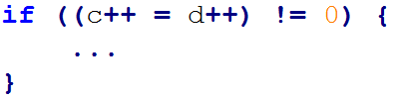
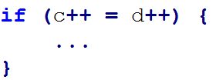
Thực thi chương trình
3. Phép gán (Variable Assignments).
Không nên sử dụng toán tử gán ở nơi dễ gây nhầm lẫn với các toán tử so sánh. Ví dụ:

Slide 59

Thực thi chương trình
3. Phép gán (Variable Assignments).
Không được sử dụng các lệnh gán lồng nhau nhằm tăng hiệu năng xử lý. Đó là công việc của chương trình dịch.
Ví dụ:

Slide 60
Thực thi chương trình
4. Loggings.
Mỗi một ứng dụng Java nên sử dụng một cơ chế logging cấu hình được nào đó mà nó hỗ trợ việc logging ở các mức khác nhau cũng như cho phép bật/tắt việc logging một số mức khi runtime.

Slide 61
Thực thi chương trình
4. Loggings.
Ta có thể sử dụng hai loại logging components thường được nhắc tới đó là:
• Log4J component từ dự án mã nguồn mở Jakarta, được sử dụng rộng rãi trong các ứng dụng J2EE.
• Proximus ClientLog component, được sử dụng rộng rãi trong tất cả các dự án Proximus.

Slide 62
Thực thi chương trình
4. Loggings.
System.out.println() không nên sử dụng cho việc loggings. Các lập trình viên có thể sử dụng nó để debug trong unit tests nhưng phải xóa nó khỏi source sau khi hoàn thành unit test.

Slide 63
Thực thi chương trình
5. Hiệu suất.
- Thao tác với File: Các thao tác với file phải được giảm thiểu. Thay vì việc phải đọc đi đọc lại các tham số khác nhau từ một file thì ta nên load toàn bộ tham số từ file đó ra bộ nhớ một lần và sau đó thì đọc nội dung của nó từ bộ nhớ.
- StringBuffer và String: Khi nối các string với nhau, đặc biệt là thông qua vòng lặp, ta nên sử dụng StringBuffer thay cho String để giảm thiểu số lượng String object không cần thiết.

Slide 64
Thực thi chương trình
5. Hiệu suất.
- Xóa nội dung của các structure lớn sau khi sử dụng xong. Một việc nên làm sau khi sử dụng các Collection/Map object là phải clear() nội dung của nó đi.
- Tiết kiệm việc tạo các object mới. Khi tạo ra quá nhiều object sẽ chiếm rất nhiều tài nguyên của hệ thống và nó sẽ tác động mạnh đến hiệu năng của ứng dụng. Vì vậy, phải tránh việc tạo ra các object không cần thiết.

Slide 65
Thực thi chương trình
6. Các yếu tố tổng hợp khác
- Các dấu ngoặc đơn (Parentheses): Nên sử dụng các dấu ngoặc một cách “rộng rãi” để tránh các vấn đề về độ ưu tiên của toán tử trong các biểu thức phức tạp. Cho dù ta nắm độ ưu tiên của các toán tử một cách rõ ràng đi nữa nhưng đối với người khác chưa chắc họ đã nắm được như bạn. Do đó, hãy luôn ghi nhớ là dùng các cặp ngoặc đơn sao cho biểu thức của bạn được dễ nhìn nhất.

Slide 66
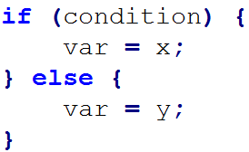
Thực thi chương trình
6. Các yếu tố tổng hợp khác
- Các giá trị trả về (Return values): cấu trúc chương trình phải có ý nghĩa, mục đích.

Slide 67

Thực thi chương trình
6. Các yếu tố tổng hợp khác
- Biểu thức trước dấu ‘?’ trong toán tử điều kiện
Nếu biểu thức chứa một toán tử xuất hiện trước dấu ? trong toán tử điều kiện ?: thì nên đặt nó trong cặp ngoặc đơn. Ví dụ:

Slide 68
Thực thi chương trình
6. Các yếu tố tổng hợp khác
- Các comment đặc biệt:
Sử dụng xxx trong comment để đánh dấu một cái gì đó là giả (bugus) nhưng có hoạt động.
Sử dụng FIXME trong comment để đánh dấu một cái gì đó là giả (bugus) và không hoạt động (broken)

Slide 69
Thực thi chương trình
6. Các yếu tố tổng hợp khác
- Phương thức toString()
Việc overriding toString() để tạo ra một mô tả hữu ích cho một object (ví dụ: kiểu của một object và giá trị của các id duy nhất nào đó mà nó chứa).
Để tránh nhầm lẫn, toString() của hai object chỉ bằng nhau khi và chỉ khi equals() trả về giá trị true.

Slide 70
Thực thi chương trình
6. Các yếu tố tổng hợp khác
- equals() / hashCode()
Nếu một lớp cung cấp một phương thức equals(), nó cũng phải cung cấp một phương thức hashCode(), với quy ước là hashCode của 2 thực thể chỉ bằng nhau khi chúng equals().

Slide 71
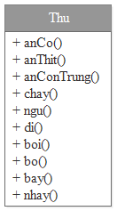
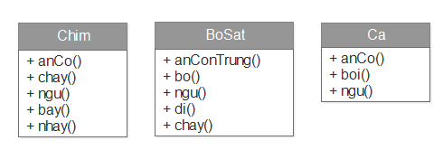
Tối ưu mã lệnh
Tạo lớp nhỏ gọn
Nếu lớp có quá nhiều phương thức nên tách ra thành nhiều lớp.

Slide 72
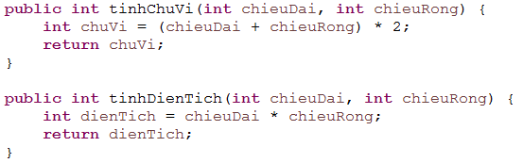
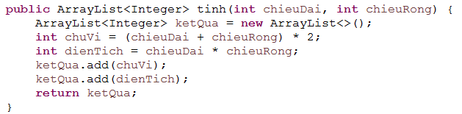
Tối ưu mã lệnh
Tạo phương thức nhỏ gọn
Mỗi phương thức chỉ thực hiện một công việc.

Slide 73
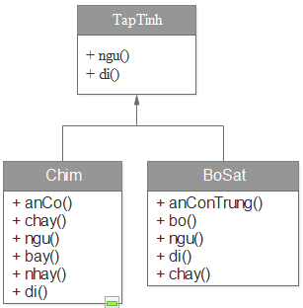
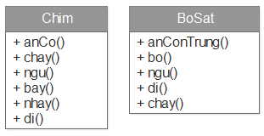
Tối ưu mã lệnh
Sử dụng kế thừa (extends) hoặc thực thi (Implements)
Khi các lớp có các phương thức chung

Slide 74
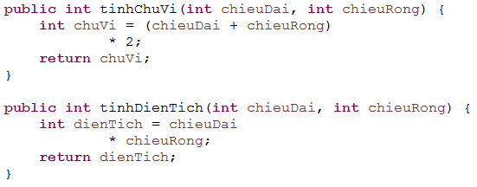
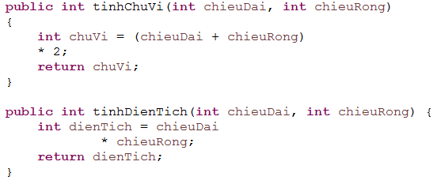
Tối ưu mã lệnh
Dùng một phong cách nhất quán

Slide 75
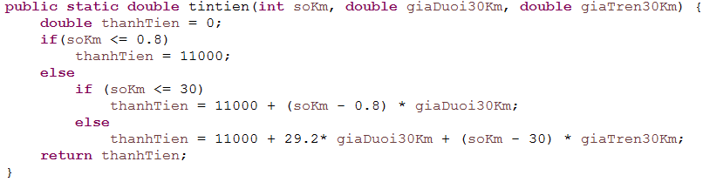
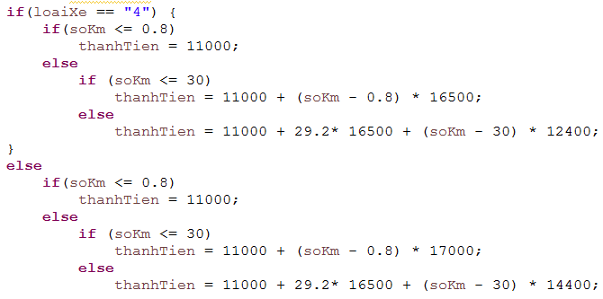
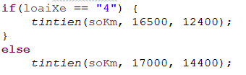
Tối ưu mã lệnh
Tạo hàm cho các đoạn mã thực thi cùng một công việc

Slide 76
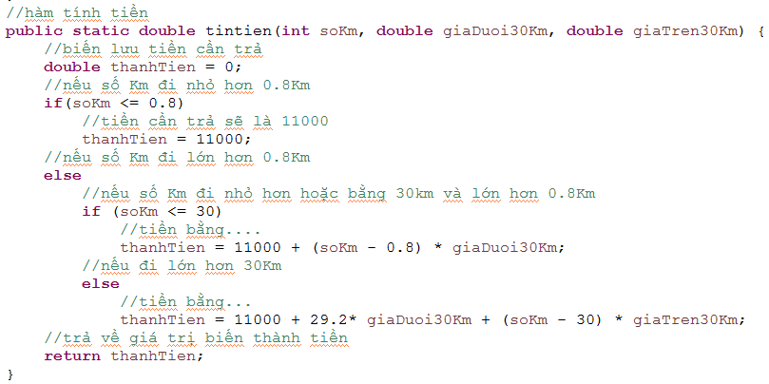
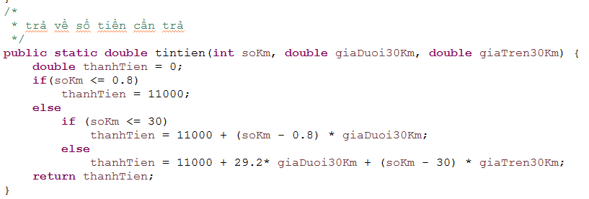
Tối ưu mã lệnh
Chỉ chú thích những chỗ cần thiết
Thường là đầu file, trước hàm hoặc những dòng lệnh khó hiểu

Slide 77
Tài liệu tham khảo
Java Code Conventions – Oracle:
http://www.oracle.com/technetwork/java/codeconventions-150003.pdf
Website https://www.ibm.com/developerworks/vn/edu/j-introjava/section12.html

